Slide 1
Tratamento de exceção
Análise e Desenvolvimento de Sistemas
Programação Orientada a Objetos
ERICA VANESSA HANEMANN
MATEUS NUNES
RODRIGO GUESSER
Junho 2023

Slide 2
Introdução
O tratamento de erros é uma parte crucial do desenvolvimento de software.
Uma exceção é um evento anormal que ocorre durante a execução de um programa.
Em Java, exceções são objetos que representam esses eventos anormais.
Existem duas categorias principais de exceções: checked (verificadas) e unchecked (não verificadas).
Nesta apresentação, discutiremos o tratamento de erros em Java.

Slide 3
Exceções
Exceções
As exceções ocorrem quando algo imprevisto acontece, elas podem ser provenientes de erros de lógica ou acesso a recursos que não estejam disponíveis.
Existem vários tipos de exceções, as quais fazem parte de uma hierarquia de classes onde as mais genéricas englobam aquelas que são mais específicas.
Todas as exceções são derivadas da superclasse Exception.
Exemplos de exceções específicas: ArithmeticException, ClassNotFoundException, FileNotFoundException, NullPointerException.

Slide 4
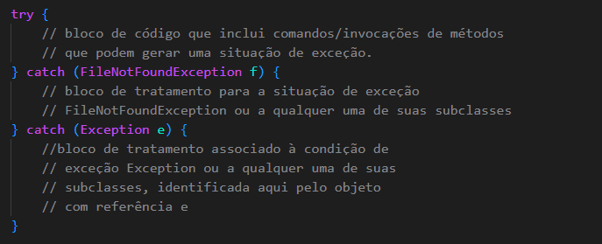
Try, Catch e Finally
Try e Catch
As declarações try…catch são utilizadas para testar (try) e tratar exceções (catch), caso ocorram.
A ordem em que organizamos os blocos catch é muito importante: deve ser sempre da exceção mais específica para a mais genérica.

Slide 5
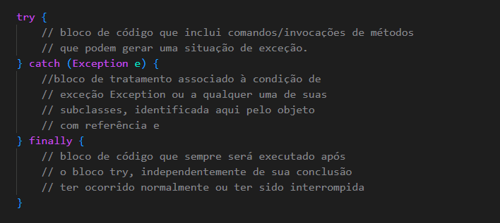
Try, Catch e Finally
Finally
A cláusula finally é executada após a execução do bloco try e do(s) bloco(s) catch. Ela sempre será executada, independente se uma exceção for lançada ou capturada.

Slide 6
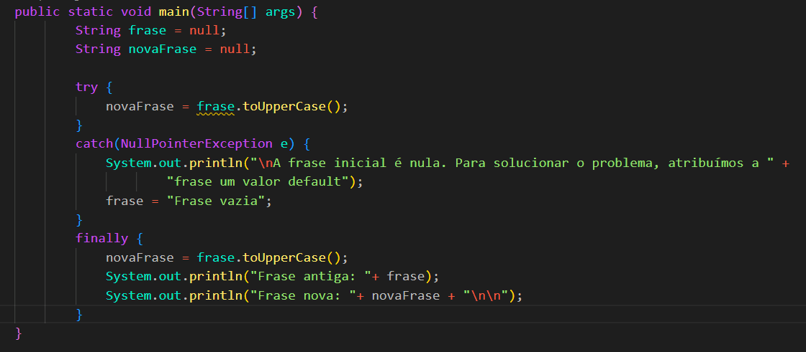
Try, Catch e Finally
Exemplo

Slide 7
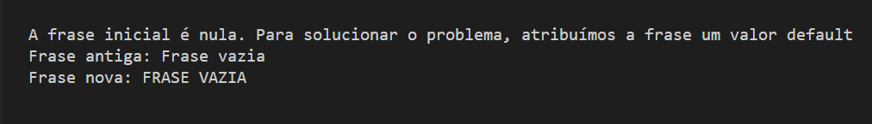
Try, Catch e Finally
Saída

Slide 8
Comando "throw"
O comando "throw" é usado para lançar uma exceção explicitamente.
Ele permite que você crie e lance exceções personalizadas.
Para usar o "throw", você precisa especificar o tipo de exceção e uma mensagem de erro.
Sintaxe do "throw"

Slide 9
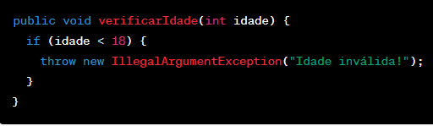
Comando "throw"
Exemplo de Uso do "throw"

Slide 10
Comando "throw"
Quando uma exceção é lançada usando "throw", ela precisa ser tratada.
Você pode tratar a exceção usando um bloco "try-catch" ou propagando-a para um método superior.

Slide 11
Comando "throw"
Por exemplo, suponha que você tenha um método chamado "dividir" que recebe dois números e retorna o resultado da divisão entre eles. Se o divisor for zero, isso causará um erro. Você pode lançar explicitamente uma exceção "ArithmeticException" para indicar que ocorreu uma divisão por zero.

Slide 12
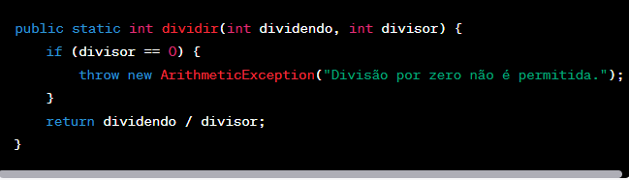
Comando "throw"

Slide 13
THROWS
O que é?
A palavra-chave throws indica qual tipo de exceção pode ser lançada por um método.
O que faz?
Quando um método declara que pode lançar uma exceção específica usando a palavra-chave "throws", ele está informando aos chamadores desse método que eles devem lidar com a possibilidade de ocorrer essa exceção.

Slide 14
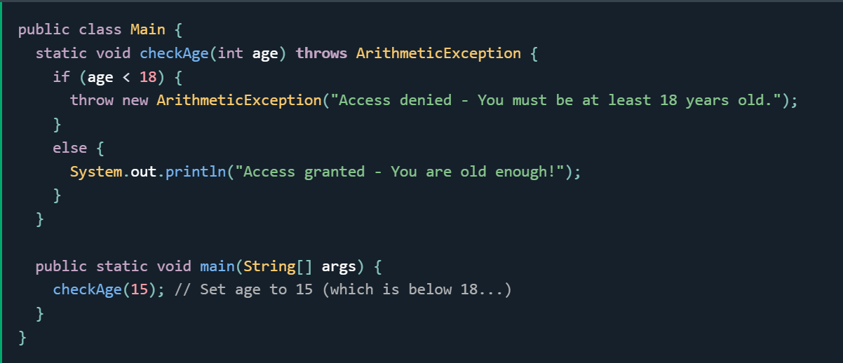
TROWS
EXEMPLO:

Slide 15
REFERÊNCIAS
SEM AUTOR:JAVA Keywords.w3Schools,2023. Disponível em: <https://www.w3schools.com/java/ref_keyword_throws.asp>
.https://pt.stackoverflow.com/questions/17025/usando-as-palavras-chave-throws-e-throw
DEVMEDIA: Blocos Try/Catch, 2007. Disponível em: <https://www.devmedia.com.br/blocos-try-catch/7339>. Acesso em: 21 junho 2023.
DEVMEDIA: Tratando Exceções em Java, 20012. Disponível em: <https://www.devmedia.com.br/tratando-excecoes-em-java/25514>. Acesso em: 21 junho 2023.
MDN Web Docs: Instruções e Declarações/try…catch, 2022. Disponível em: <https://developer.mozilla.org/pt-BR/docs/Web/JavaScript/Reference/Statements/try...catch>. Acesso em: 21 junho 2023.
ACERVO LIMA: Tipos de Exceção em Java com Exemplos, 2022. Disponível em: <https://acervolima.com/tipos-de-excecao-em-java-com-exemplos/>. Acesso em: 21 junho 2023.

Slide 16

Fim
Obrigado.

